Slide 1
Take, Ianke și Cadâr
de Victor Ion Popa
Comedie în 3 acte

Slide 2
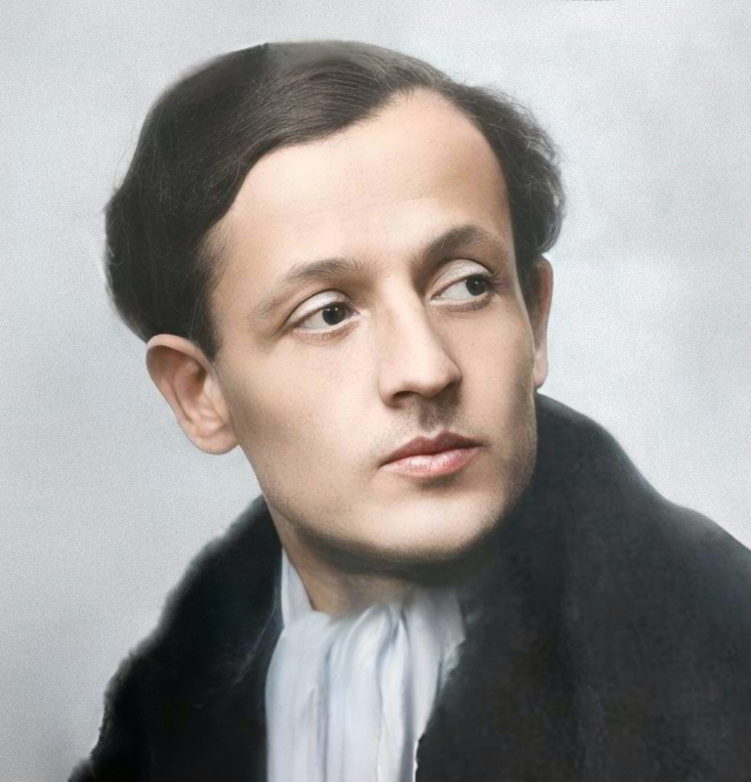
Biografie – Victor Ion Popa
Cine a fost: Victor Ion Popa (1898–1946) a fost o personalitate complexă a culturii române interbelice: dramaturg, prozator, regizor de teatru, scenograf și publicist.
Opera literară: Este considerat un maestru al comediei și al dramei.
Opera sa: Piesa „Take, Ianke și Cadâr” (scrisă în 1932) este cea mai cunoscută comedie a sa, fiind o capodoperă a dramaturgiei românești care abordează teme precum toleranța, prietenia sinceră și iubirea dincolo de prejudecăți.

Slide 3
Rezumatul acțiunii
Acțiunea se desfășoară într-o mahala liniștită, unde trei prieteni de-o viață – Take, Ianke și Cadâr – își au prăvăliile una lângă alta. Liniștea lor este tulburată când Ionel, fiul lui Take, și Ana, fiica lui Ianke, se îndrăgostesc și își doresc să se căsătorească. La început, părinții se opun din cauza diferențelor religioase și a prejudecăților comunității. Cu ajutorul lui Cadâr, aceștia ajung să înțeleagă că iubirea, prietenia și respectul sunt mai presus de orice, iar piesa se încheie într-o atmosferă de armonie și înțelegere.

Slide 4
Prezentarea personajelor
- Take (negustorul român):
Este un om gospodar, liniștit, milos și cumsecade.
Deși este prieten bun cu Ianke și Cadâr, este la început măcinat de prejudecățile comunității și de „gura lumii”, fiindu-i teamă de ceea ce ar zice sătenii despre o căsătorie dintre doi tineri de religii diferite.

Slide 5
Prezentarea personajelor
- Ianke (negustorul evreu):
Un negustor deștept, plin de ironie și umor.
Își iubește enorm fiica sa, Ana, dar și el se teme de gura lumii și de tradiții, la fel ca prietenul lui, Take, însă bunătatea și dragostea de tată îl fac să cedeze în cele din urmă.

Slide 6
Prezentarea personajelor
- Cadâr (negustorul turc):
Cadâr este cel mai înțelept și calm dintre cei trei.
El găsește mereu soluții și vorbe înțelepte ca să-i împace pe ceilalți și să rezolve toate certurile.

Slide 7
Prezentarea personajelor
- Ionel (fiul lui Take)
Este un băiat educat și foarte curajos care a învățat la oraș.
Nu-i pasă de regulile vechi sau de prejudecățile lumii și luptă din toate forțele pentru a fi cu fata pe care o iubește.

Slide 8
Prezentarea personajelor
- Ionel (fiul lui Take)
Este un băiat educat și foarte curajos care a învățat la oraș.
Nu-i pasă de regulile vechi sau de prejudecățile lumii și luptă din toate forțele pentru a fi cu fata pe care o iubește.

Slide 9
Prezentarea personajelor
Ana (fiica lui Ianke)
Ea este o fată sensibilă și deșteaptă.
Îl iubește pe Ionel și sunt dispuși să treacă peste toate obstacolele puse de familiile lor ca să fie împreună.

Slide 10
Prezentarea personajelor
Safta (sora lui Take)
O femeie mai în vârstă care ține foarte mult la tradițiile vechi.
Ea reprezintă gura lumii și mentalitatea învechită a satului.

